Slide 1
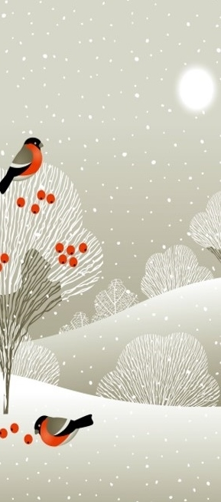
書籤鳥
一旦您學會閱讀，您將永遠自由。
– 弗雷德里克·道格拉斯
書籍是禮物您可以一次
又一次地閲讀。
– 加里森·凱勒
今天能讀的書就不要拖到明天再讀。
– 赫爾布魯克·傑克遜
對我而言，讀書就像是
與老友相聚。
– 蓋瑞・伯森

Slide 2
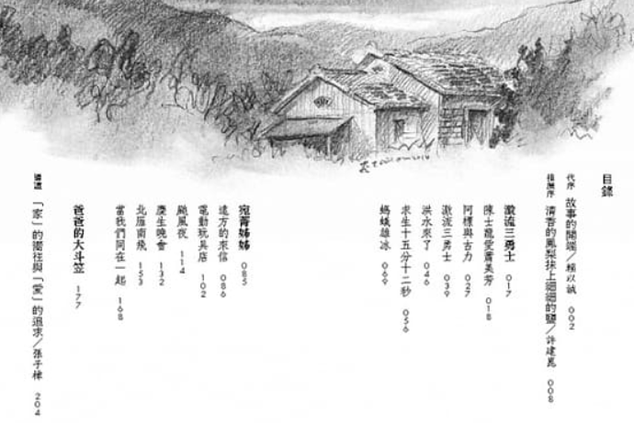
早自修 7:50~8:05 MSSR晨讀 請安靜閱讀 共讀班書【激流三勇士】

Slide 3
作業未完成的同學
１．請留在座位，思過反省，加強學習。
２．同學們請勿干擾。
３．有要事須離開，請務必告知導師。
４．下課時教室內請保持安靜。
５．歡迎其他同學們離開教室，望遠凝視。

Slide 4
週三課表
綜班 乳品 國數
打菜/量體溫、用餐
12:15潔牙
12:25放學

Slide 5
下課5分鐘～缺交者 請靜思反省
桌面淨空椅子靠攏
再離開教室
記得喝水、上個廁所
望遠凝視、保護眼睛
…………………………………………………..
聽到上課的鐘聲響起，
請儘快 進入教室，
安靜坐下 準備上課

Slide 6
書籤鳥
綜合
１０／１３ １０／２０（三）
８：００早睡早起
吃完早餐
心情隨筆
寫 作文 第２段
寫 作文 第１段
大隊接力
接力＋個人
一旦您學會閱讀，您將永遠自由。
– 弗雷德里克·道格拉斯

Slide 7
下課10分鐘～
請大家將作文簿先整齊放在桌上
再離開教室
記得喝水、上個廁所
望遠凝視、保護眼睛
…………………………………………..
聽到上課的鐘聲響起，
請儘快 進入教室，
安靜坐下 寫 讀報學習單

Slide 8
書籤鳥
班級時間
寫 作文 第３段
寫 作文 第４段
交作文 魔方預告
書籍是禮物您可以一次
又一次地閲讀。
– 加里森·凱勒

Slide 9
下課1５分鐘
值日生拿乳品發下去
請使用防疫隔板喝乳品
輪流清洗容器後
排放整齊再回收
記得喝水、上個廁所
望遠凝視、保護眼睛
…………………………………
繳交作文的同學 請下課休息
未完成的同學請繼續加油！

Slide 10
書籤鳥
國語
考１２００單
國４習作
國３小考
１０：２５
⇒
１０：３５
１０：３５
⇒
１１：５５
１０：５５
⇒
１１：０５
今天能讀的書就不要拖到明天再讀。
– 赫爾布魯克·傑克遜

Slide 11
下課10分鐘～缺交者 請靜思反省
小老師請打開數學電子書
值日生發下簿本
記得喝水、上個廁所
望遠凝視、保護眼睛
……………………………………………………..
聽到上課的鐘聲響起，
請儘快 進入教室，
安靜坐下 準備上課

Slide 12
書籤鳥
數學
數 課
數重
整理書包清潔座位
請韵喬協助卓老師
P46-49
P19
對我而言，讀書就像是
與老友相聚。
– 蓋瑞・伯森

Slide 13
盛飯、用餐 中午量體溫 １２：１５潔牙 １２：２５放學
桌子對正線 椅子抬起來
聽廣播進行防疫分流放學

Slide 14
書籤鳥
一旦您學會閱讀，您將永遠自由。
– 弗雷德里克·道格拉斯
書籍是禮物您可以一次
又一次地閲讀。
– 加里森·凱勒
今天能讀的書就不要拖到明天再讀。
– 赫爾布魯克·傑克遜
對我而言，讀書就像是
與老友相聚。
– 蓋瑞・伯森

